Slide 1
Побут, звичаї, вірування жителів Київської Русі.
В картинах Бориса Ольшанського.

Slide 2
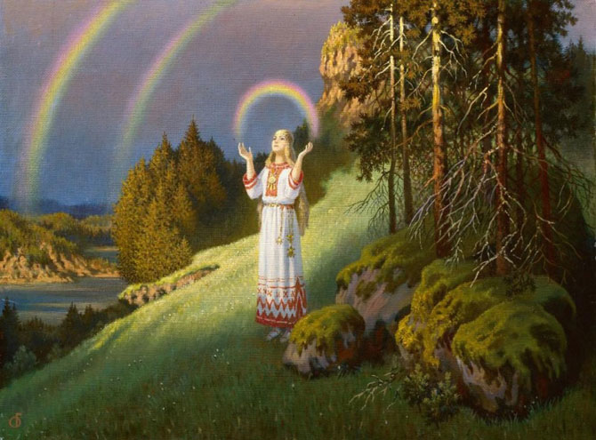

Slide 3
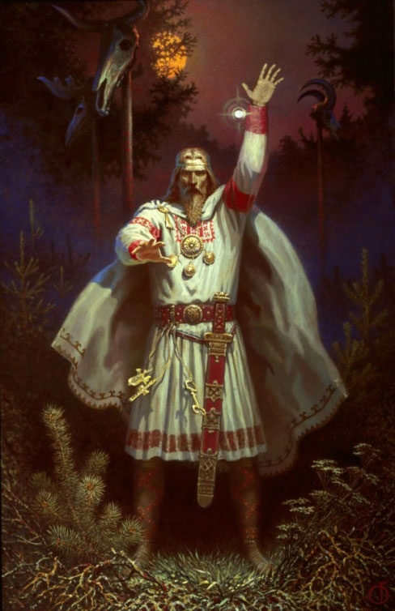

Slide 4
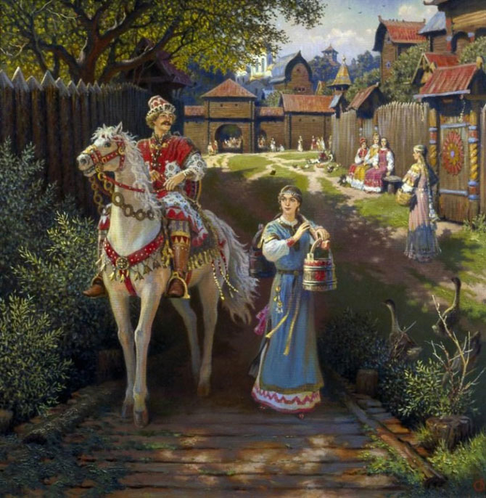

Slide 5
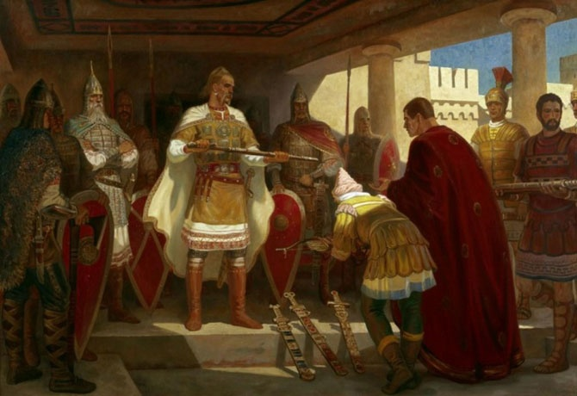

Slide 6
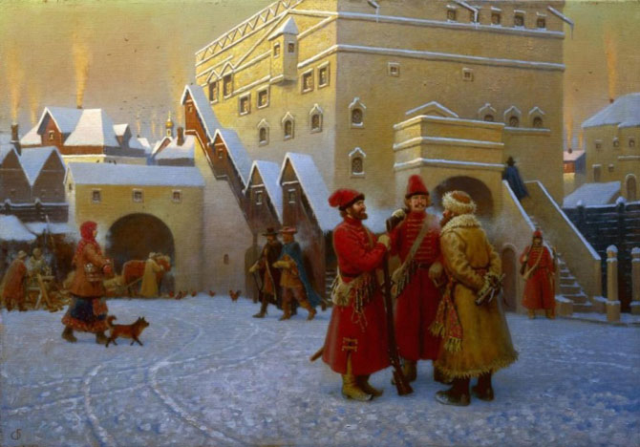

Slide 7
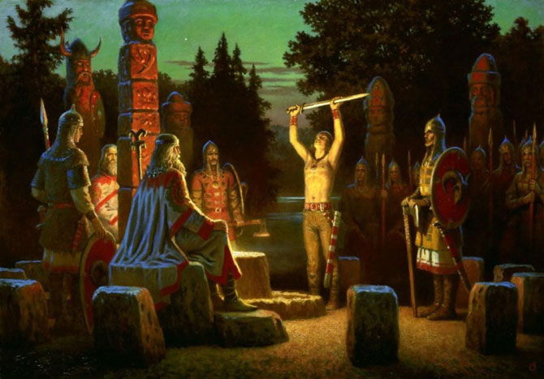

Slide 8
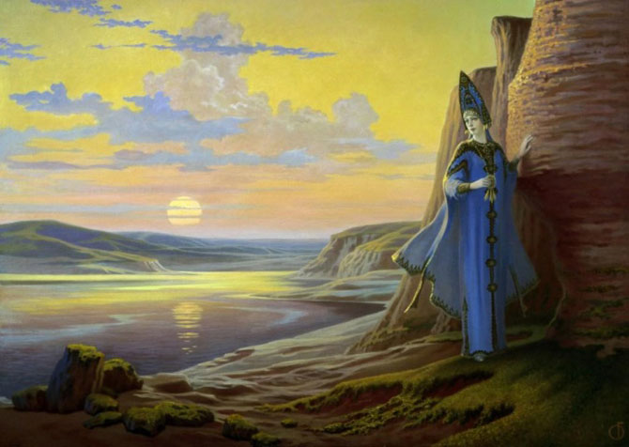

Slide 9
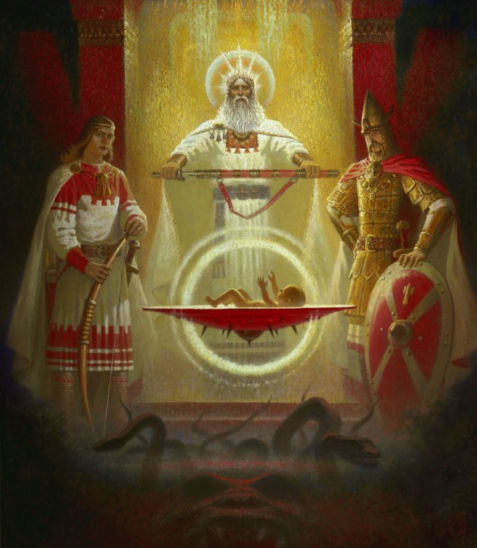

Slide 10
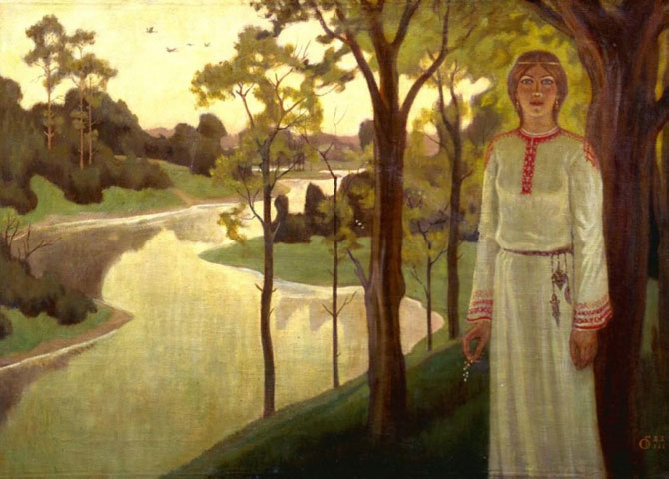

Slide 11
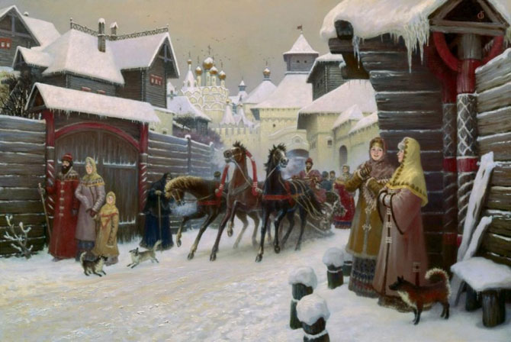

Slide 12
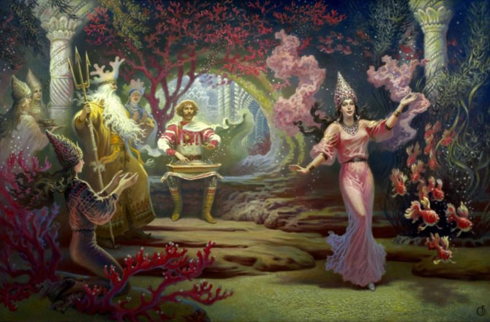

Slide 13
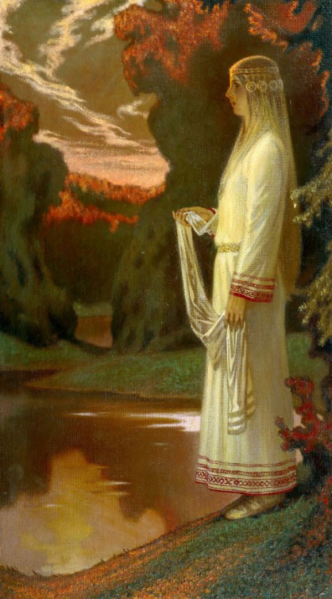

Slide 14
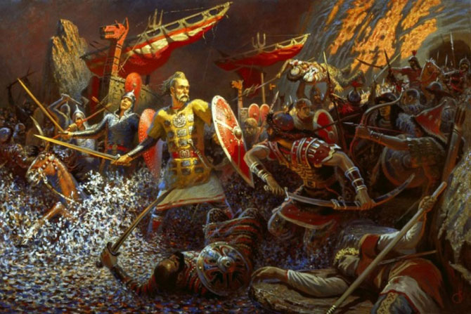

Slide 15
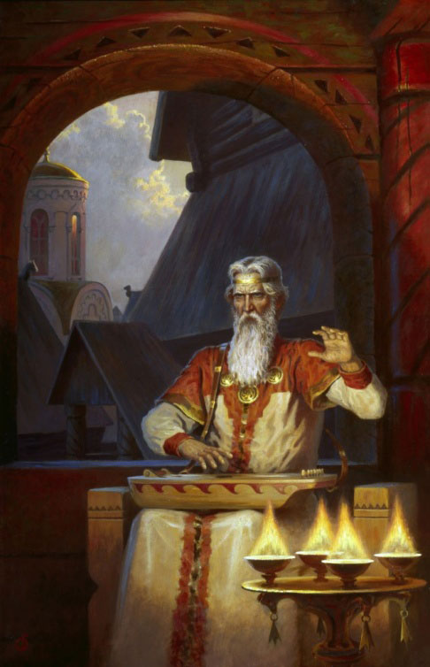

Slide 16
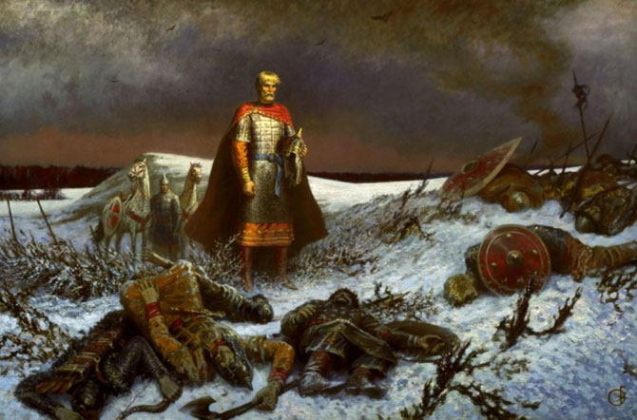

Slide 17
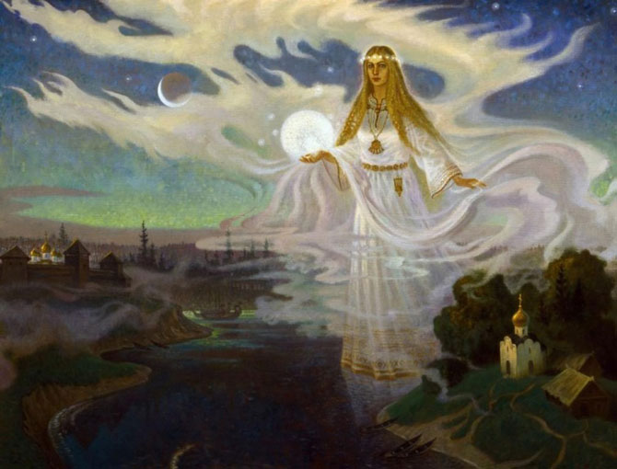

Slide 18
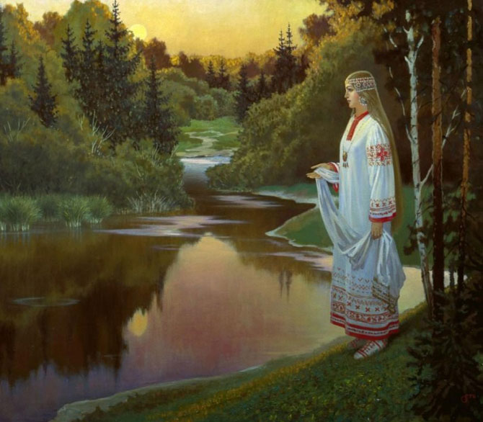

Slide 19
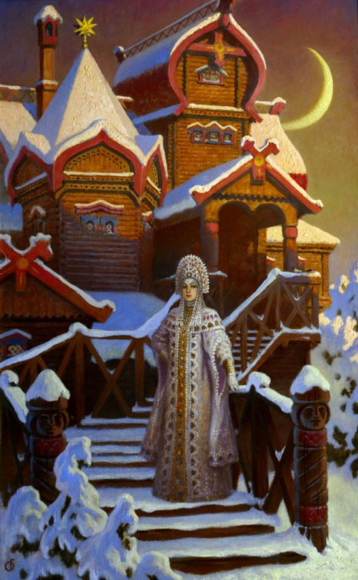

Slide 20
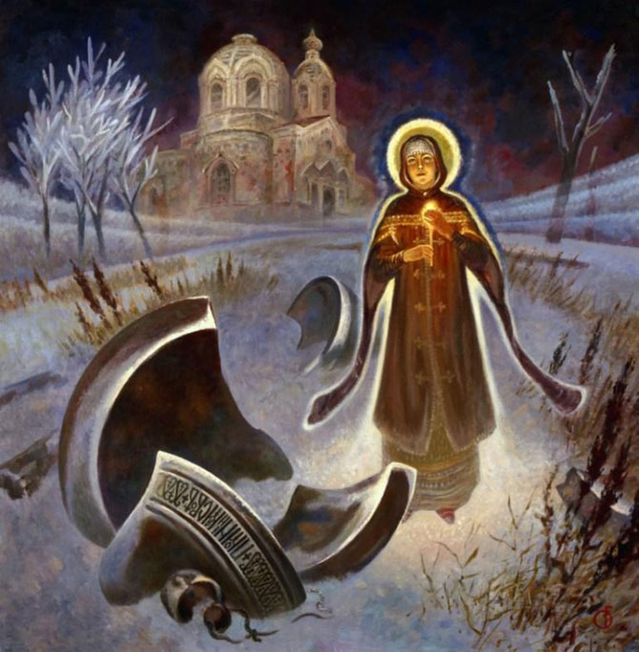

Slide 21
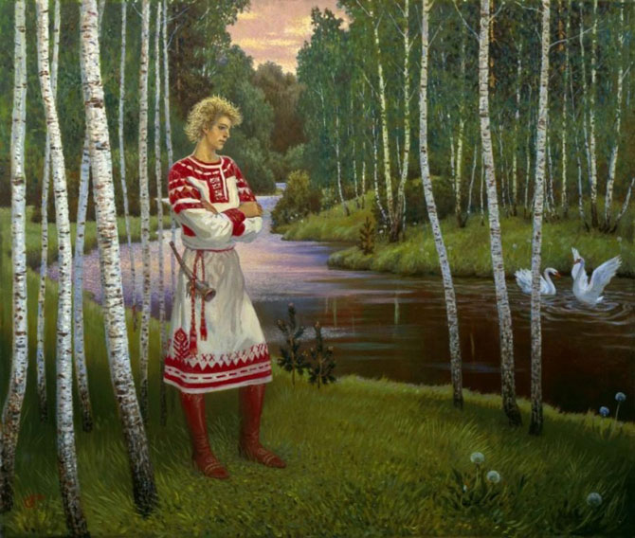

Slide 22
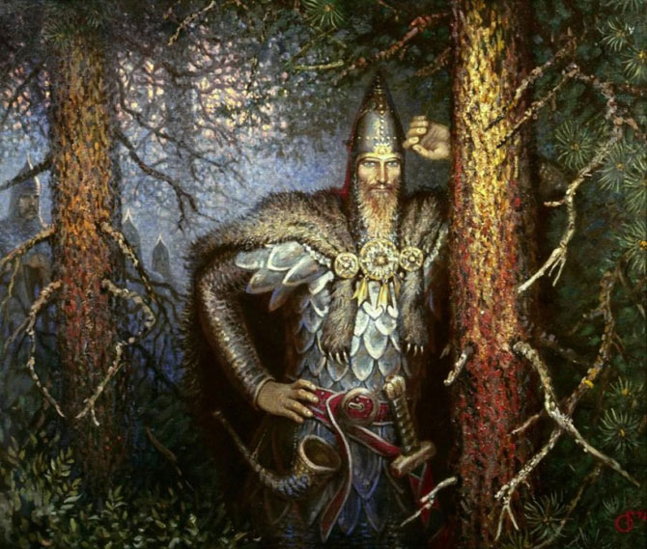

Slide 23
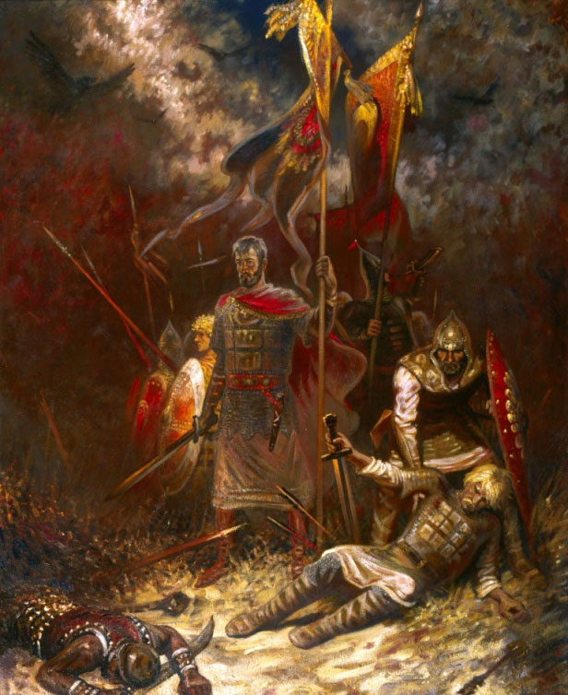

Slide 24
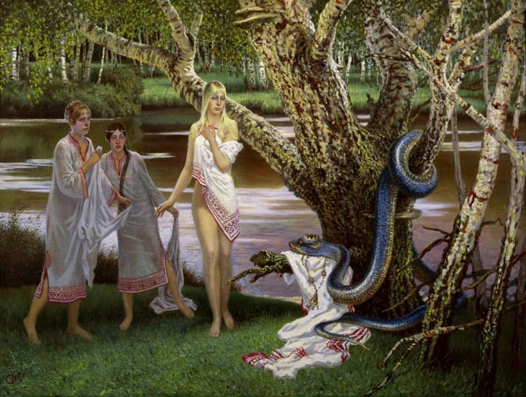

Slide 25
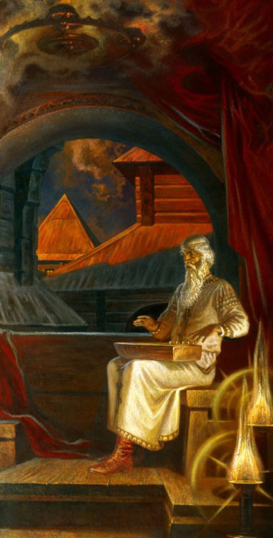

Slide 26
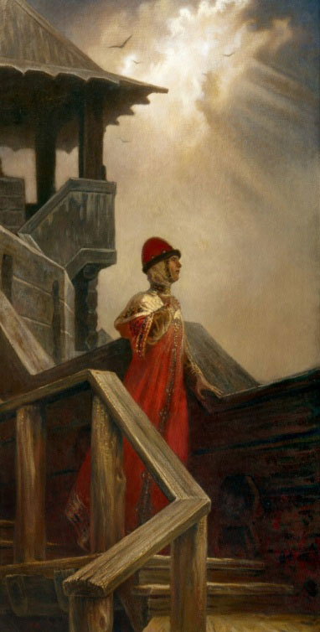

Slide 27
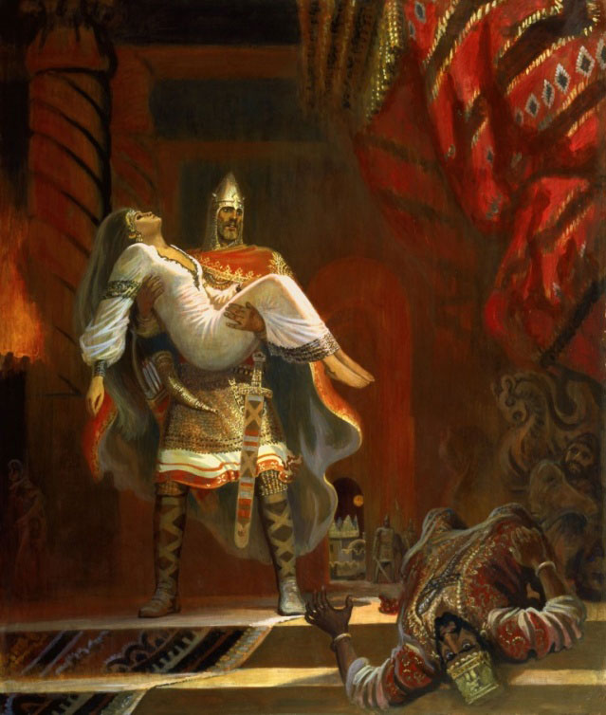

Slide 28
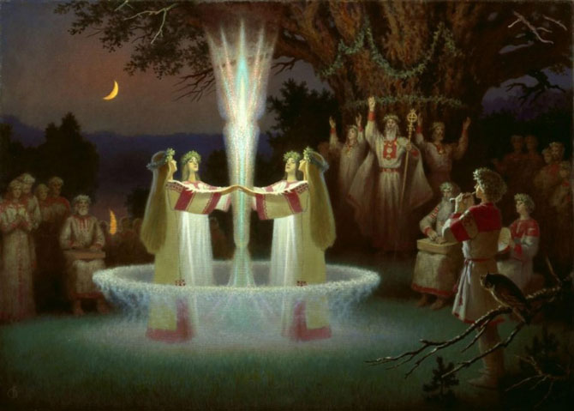

Slide 29
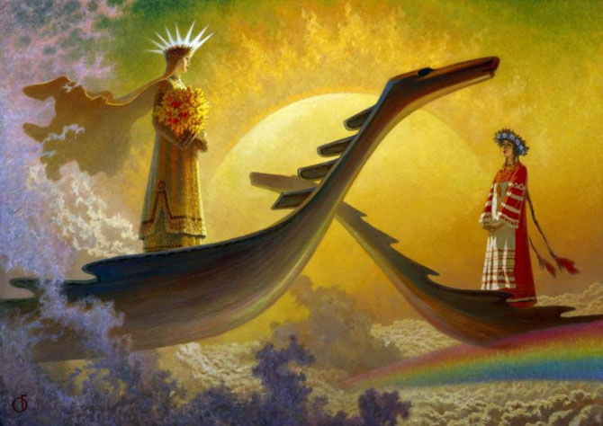

Slide 30
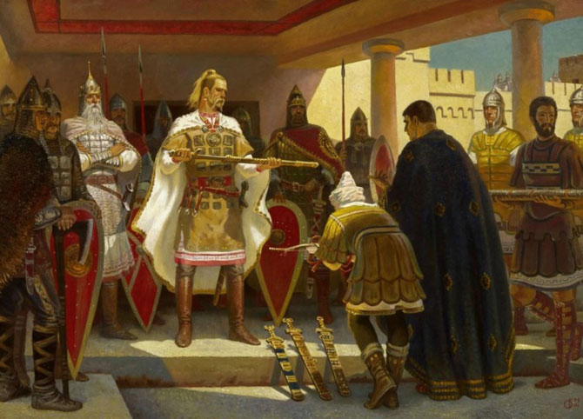

Slide 31
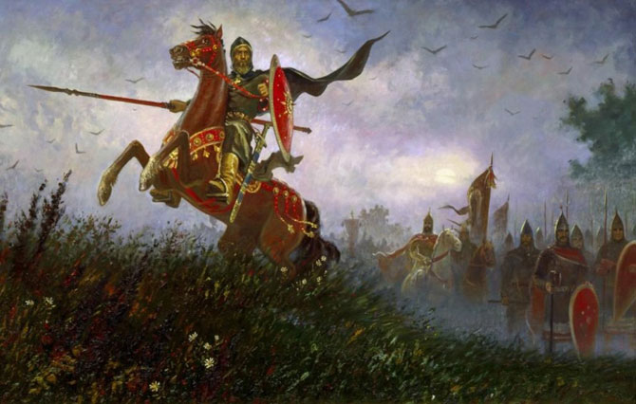

Slide 32
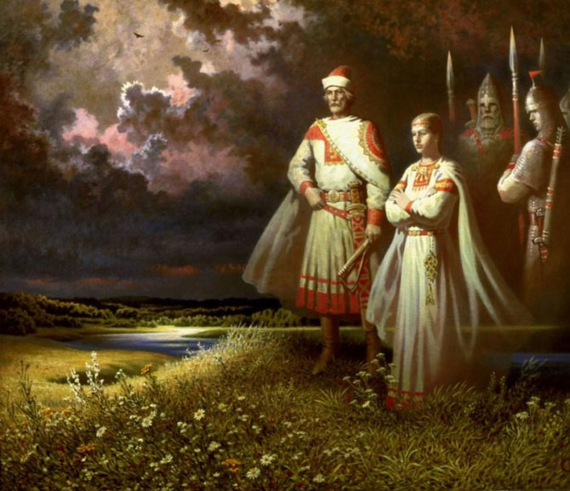

Slide 33
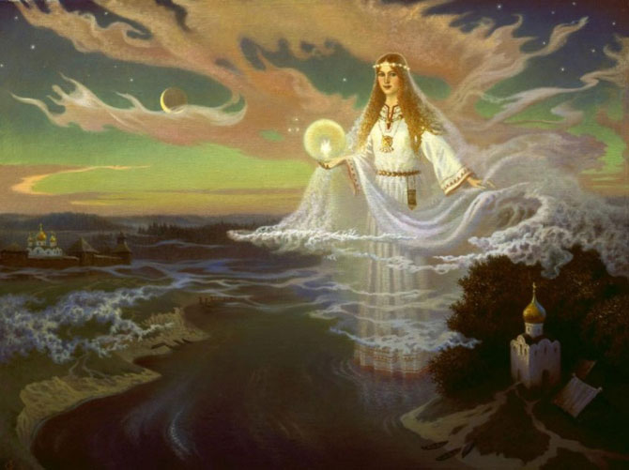

Slide 34
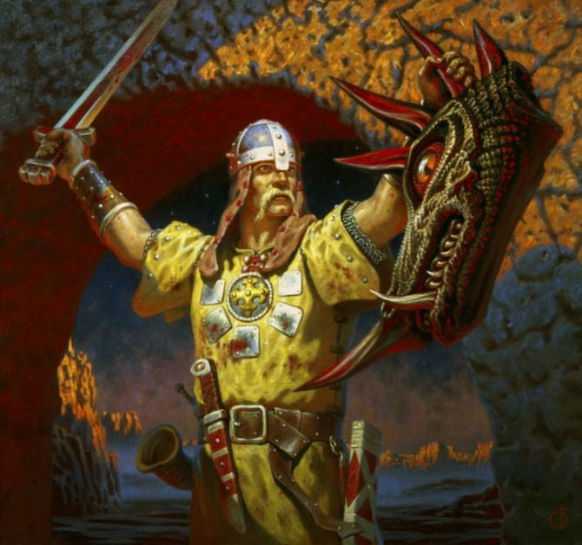

Slide 35
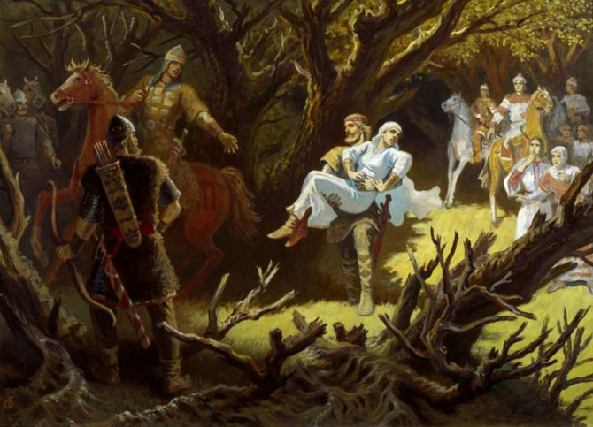

Slide 36
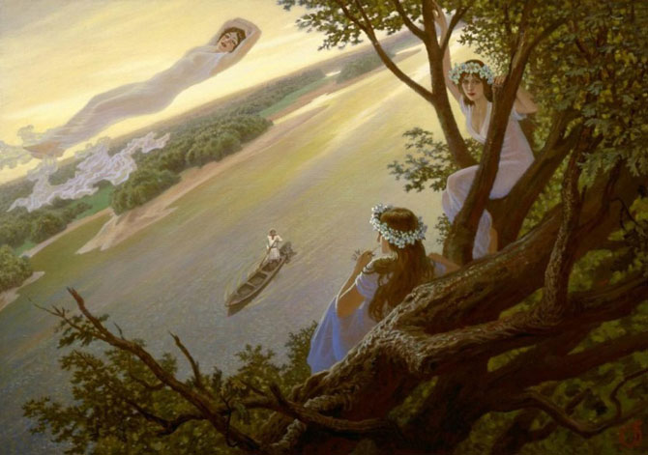

Slide 37
Где буйно заметает вьюга
До крыши — утлое жилье,
И девушка на злого друга
Под снегом точит лезвее.
Где все пути и все распутья
Живой клюкой измождены,
И вихрь, свистящий в голых прутьях,
Поет преданья старины...
Так — я узнал в моей дремоте
Страны родимой нищету,
И в лоскутах ее лохмотий
Души скрываю наготу.
Тропу печальную, ночную
Я до погоста протоптал,
И там, на кладбище ночуя,
Подолгу песни распевал.
Ты и во сне необычайна.
Твоей одежды не коснусь.
Дремлю — и за дремотой тайна,
И в тайне — ты почиешь, Русь.
Русь, опоясана реками
И дебрями окружена,
С болотами и журавлями,
И с мутным взором колдуна,
Где разноликие народы
Из края в край, из дола в дол
Ведут ночные хороводы
Под заревом горящих сел.
Где ведуны с ворожеями
Чаруют злаки на полях,
И ведьмы тешатся с чертями
В дорожных снеговых столбах.

Slide 38
И сам не понял, не измерил,
Кому я песни посвятил,
В какого бога страстно верил,
Какую девушку любил.
Живую душу укачала,
Русь, на своих просторах, ты,
И вот — она не запятнала
Первоначальной чистоты.
Дремлю — и за дремотой тайна,
И в тайне почивает Русь,
Она и в снах необычайна.
Ее одежды не коснусь.
А.БЛОК

Slide 39
